Slide 1
Logos polytechnikos - Softwaři
David Sapák, Šimon Prokopec, Robert Havránek,
Jan Kloboučník, Lucie Nováková, Jakub ŘÍZEK

Slide 2
Členové týmu Softwaři
Šimon Prokopec | Scrum Master
Jan Kloboučník | Product Owner
Robert Havránek | Team member
David Sapák | Team member
Lucie Nováková | Team member
Jakub Řízek | Team member

Slide 3







Zvolené technologie pro vývoj

Slide 4
Co je hotovo ?
Globální schéma
Přihlášení a registrace
Správa rolí a uživatelů
Formulář pro recenzování článků
Systém pro HelpDesk
Notifikace uživatelů
Přidávání a prohlížení článků

Slide 5
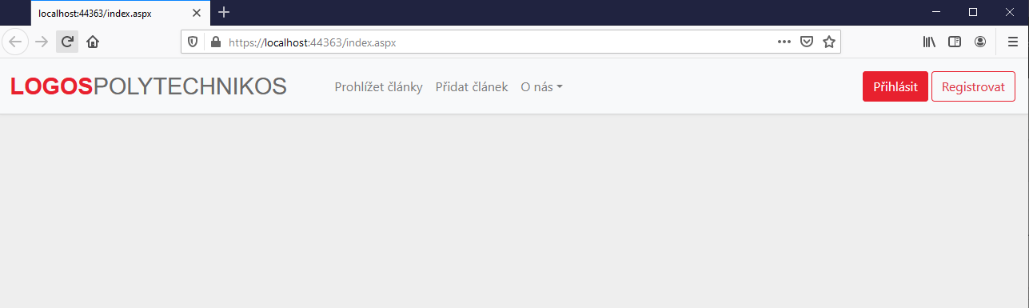
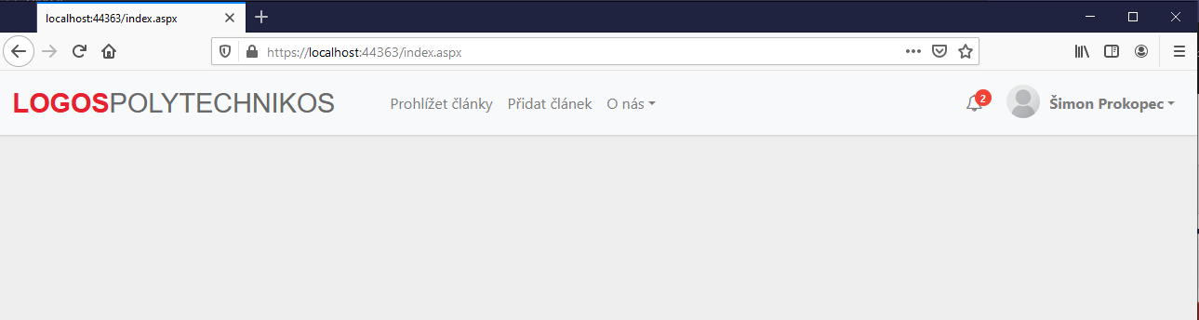
Globální schéma

Slide 6
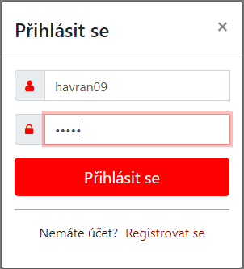
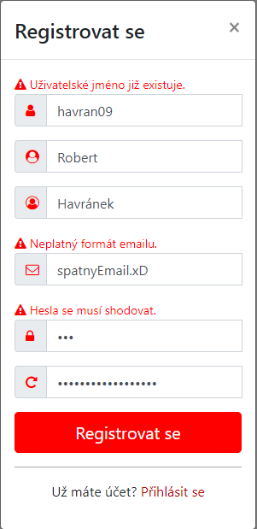
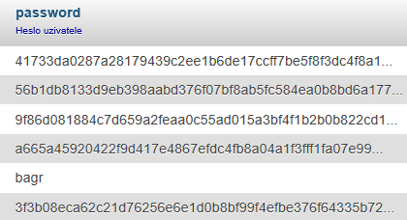
Přihlášení a registrace
Modální okna
Validace dat
Hashování hesel - SHA256
Heslo bagr není zahashováno, protože se někdo registroval přes starší verzi.

Slide 7
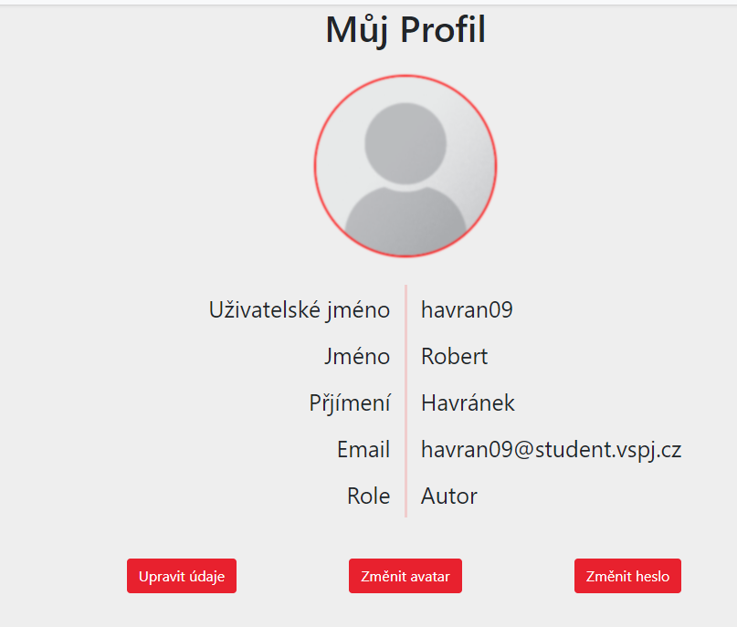
Přihlášení a registrace
Systém alertů
Zobrazení profilu

Slide 8
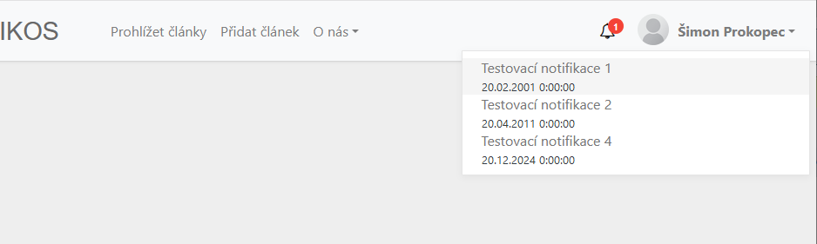
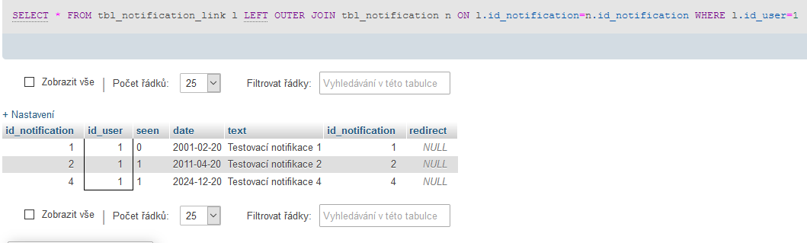
Systém notifikací uživatelů

Slide 9
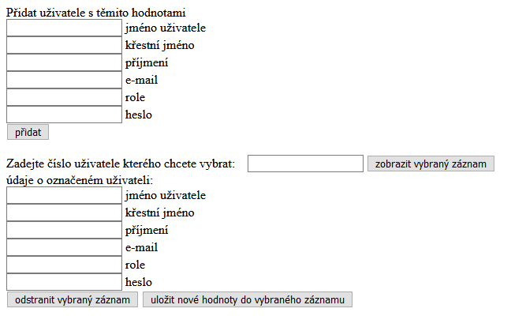
Správa rolí a uživatelů

Slide 10
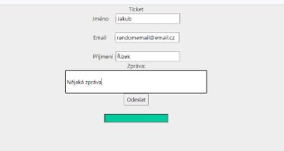
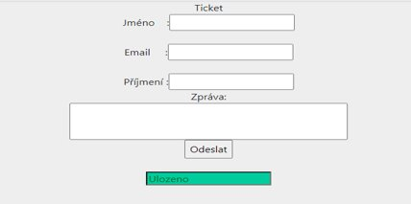
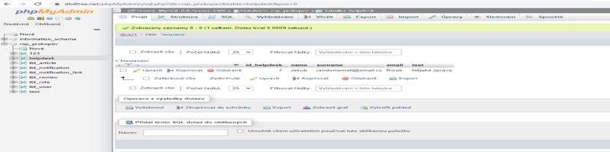
HelpDesk

Slide 11
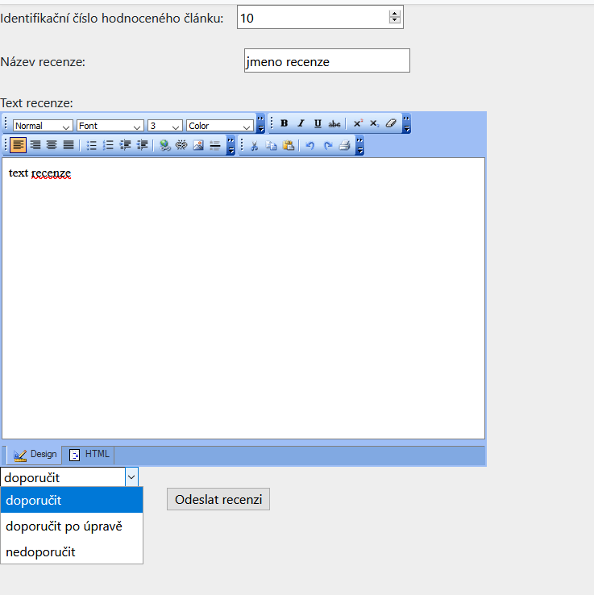
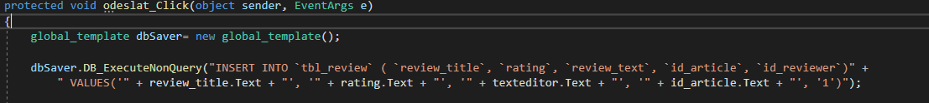
Hodnotící formulář recenzenta
Podoba formuláře
SQL kód co přidává data do databáze
Uložená nová data v db

Slide 12
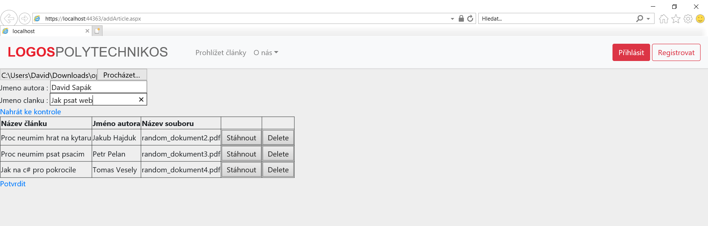
Správa článků

Slide 13
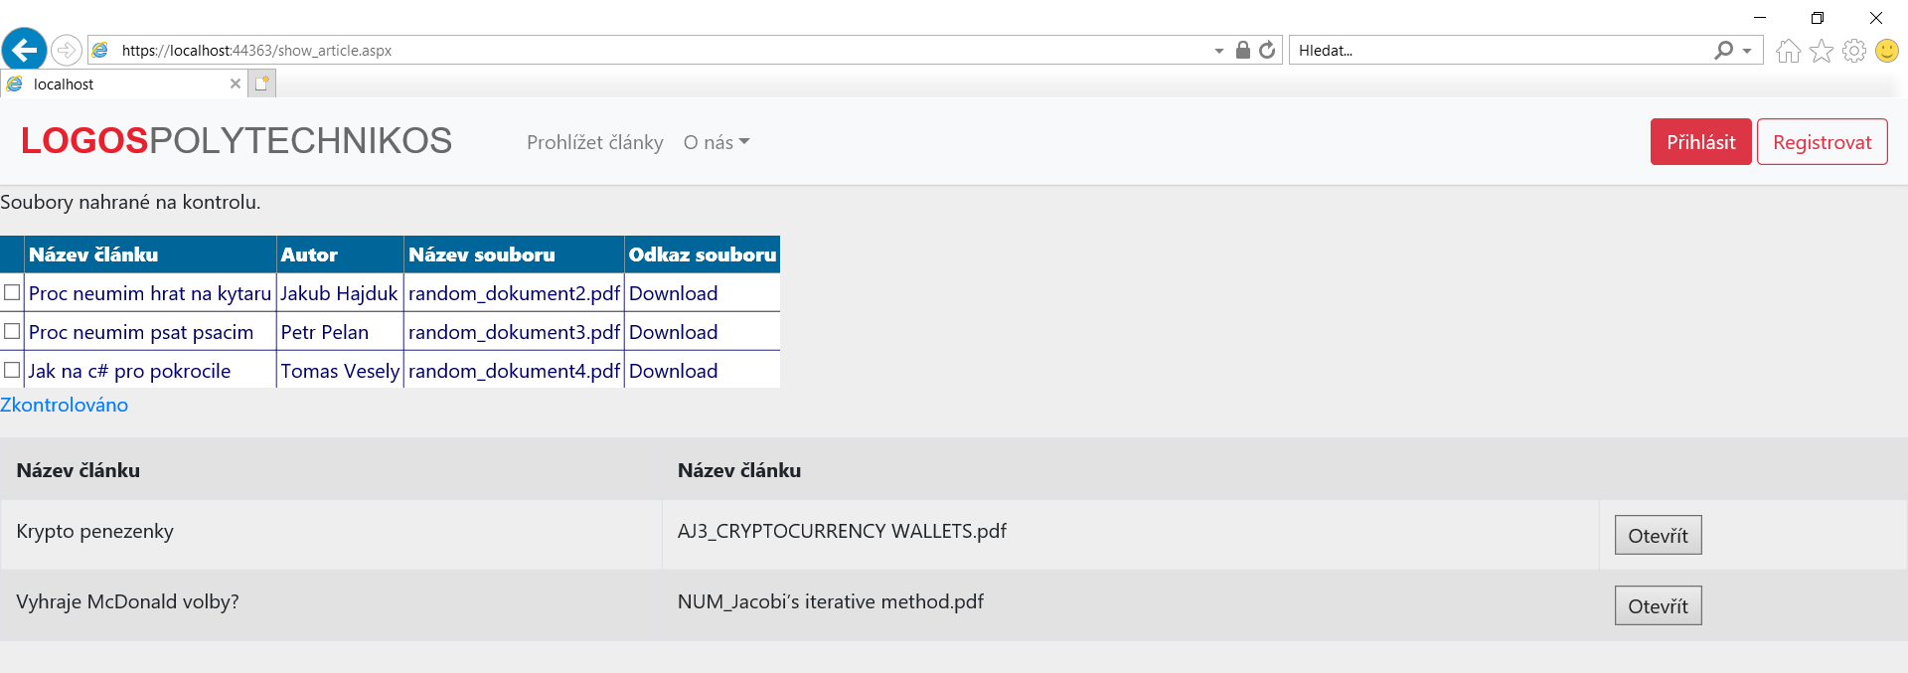
Správa článků

Slide 14
Další kroky vývoje
Tvorba systému kontextových nápověd
Úprava vlastního profilu
Funkcionality pro redaktory:
Verifikace drobných změn bez recenzentů
Předání posudků autorovi
Přiřazení recenzentů k článkům
Funkcionality pro autory:
Zobrazení posudků recenzentů
Reakce na posudky recenzentů (nová verze, odvolání, …)

Slide 15
Další kroky vývoje
Funkcionality pro recenzenty:
Limitování recenzentů k podávání recenzí jen na články které jsou v jejich oboru
Limitace max 2 recenzí na jeden článek a z toho max 1 recenze od jednoho recenzenta
Vypsání chybové hlášky pokud se narazí na výše zmíněné limity
Dodání vyhledávání článků také podle jména

Slide 16
Zhodnocení týmových nástrojů a spolupráce
Občasná krkolomná komunikace díky nevyužití MSTeams pro předávání všech informací
Drobné problémy s pushováním a mergováním na GitHub díky dočasným datům z VisualStudia
Drobné nedostatky ve vedení ScrumDesku a průběžném odvádění práce
Organizace práce je trochu složitější díky výrazně rozdílným přístupům vedení práce
Rozdělení do interních "skupin" uvnitř týmu

Slide 17


Co funguje a co je potřeba zlepšit ?
Rozdělení práce | Průběžná práce všech členů
Pravidelné schůzky | Správa ScrumDesku - odvádění, vedení
Organizace pomocí kalendáře | Databáze
Individuální iniciativa při vzniku problémů | Dodržování interních deadline

Slide 18
Děkujeme za pozornost !

